Slide 1

使い方ガイド

Slide 2
目次
［1］はじめに
1. 当サービスでできること
［2］Webアプリを利用する
1. Webアプリにログインする
2. 証憑をアップロードする
3. アップロードした証憑を確認する
4. 承認する（拠点長（承認者）の処理）
5. 承認の代理設定をする

Slide 3
目次
［3］PCアプリを利用する
1. PCアプリをインストールする
2. PCアプリにログインする
3. 証憑をアップロードする
4. 承認する（拠点長（承認者）の処理）
［4］スマホアプリを利用する
1. スマホアプリをインストールする
2. スマホアプリにログインする
3. 証憑をアップロードする
4. 承認する（拠点長（承認者）の処理）

Slide 4
［1］はじめに
1. 当サービスでできること

Slide 5

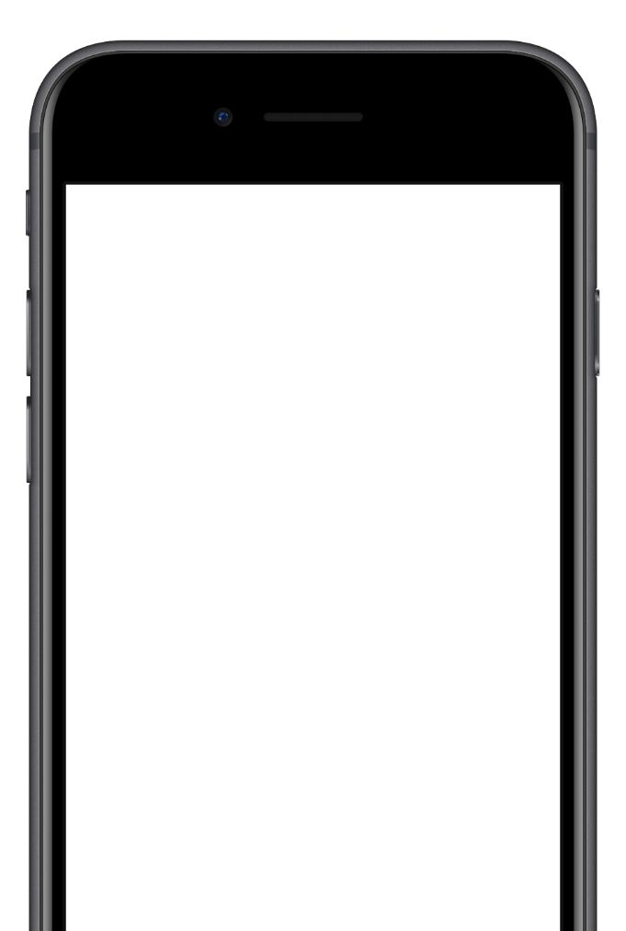
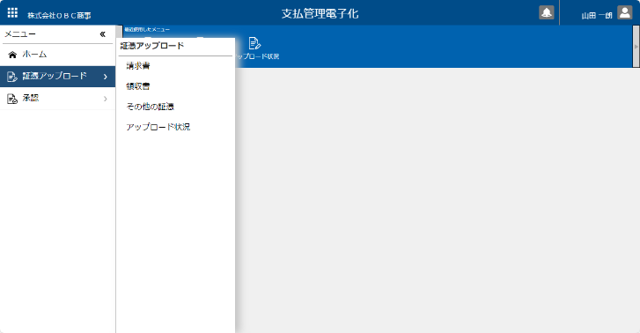
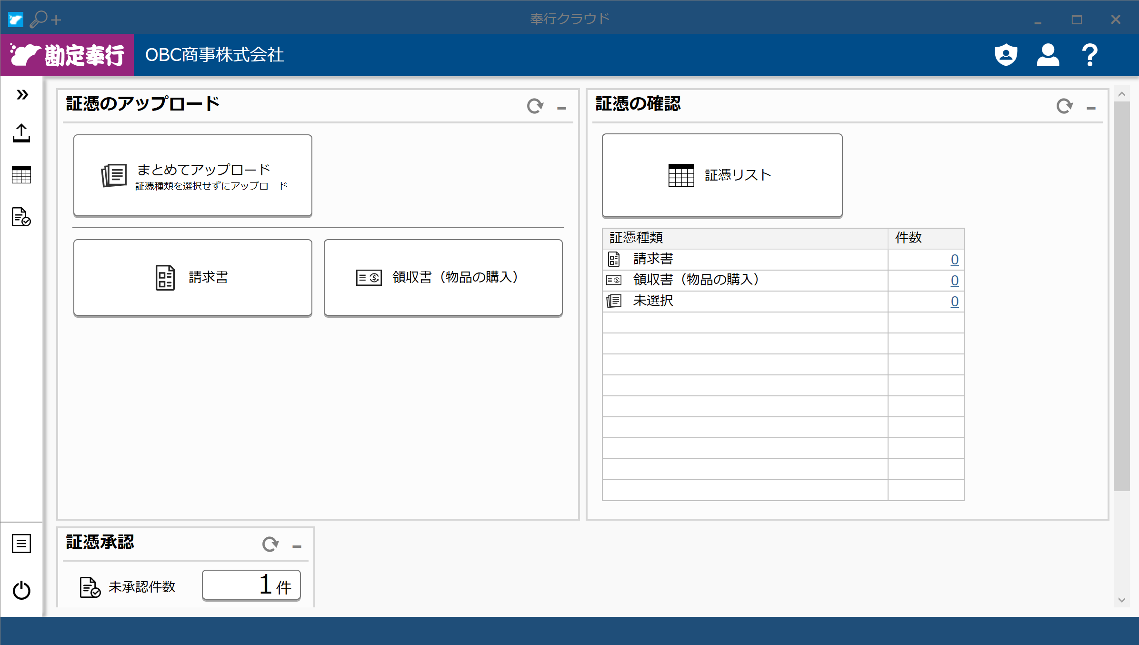
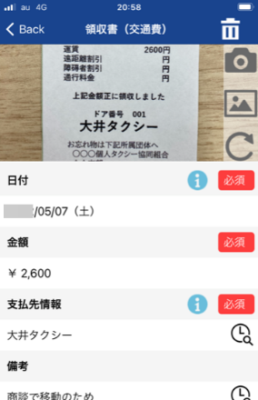
［1］ - 1. 当サービスでできること
今まで紙で提出していた請求書や領収書などの証憑を、当サービスにアップロードし、提出できます。
いつでも、どこからでも提出が可能です。また、アップロードするので、原本（紙）の提出が不要になります。
従業員から証憑を提出する手段として、証憑収集アプリ（Webアプリ・PCアプリ・スマホアプリ）を用意しています。
Webアプリ ：Webブラウザを利用して証憑をアップロードできます。
セットアップの必要はなく、パソコンやスマートフォンでご利用いただけます。
PCアプリ ： パソコンにセットアップして、アプリから証憑をアップロードします。
スマホアプリ ： スマートフォンにセットアップして、アプリから証憑をアップロードします。

Slide 6
［2］Webアプリを利用する
Webアプリ
1. Webアプリにログインする
2. 証憑をアップロードする
3. アップロードした証憑を確認する
4. 承認する（拠点長（承認者）の処理）
5. 承認の代理設定をする

Slide 7
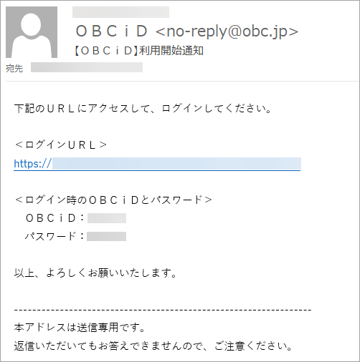
［2］- 1. Webアプリにログインする（1／3）
Webアプリ
1. 管理者から送付された利用開始通知のメールを確認し、記載されている「ログインＵＲＬ」をクリックします。
【 参考 】
2回目以降もこのログインＵＲＬからWebアプリを起動するので、
ご利用のブラウザで、ログインＵＲＬをブックマークしておくと便利です。

Slide 8

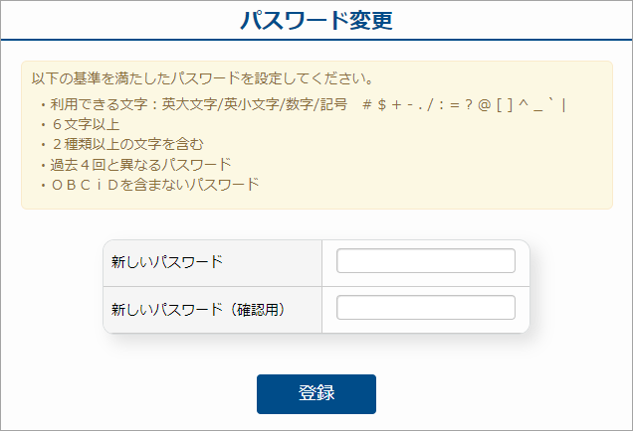
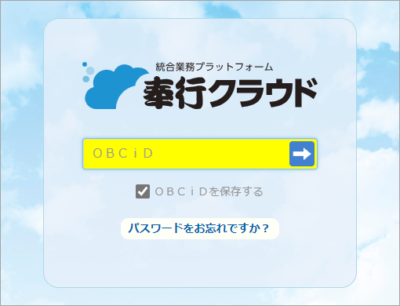
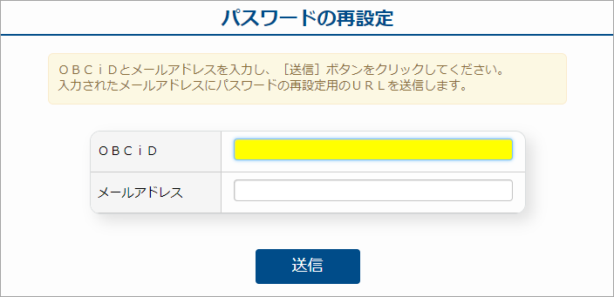
［2］- 1. Webアプリにログインする（2／3）
Webアプリ
2. 手順 1. の利用開始通知メールに記載されている「ＯＢＣｉＤ」と「パスワード」を入力し、ログインします。
【参考】
ログインした際にパスワードの変更を求められた場合は
新しいパスワードに変更します。
次回以降、起動時に新しいパスワードでログインします。
【参考】
パスワードを忘れた場合は、
「パスワードをお忘れですか？」 をクリックし、
パスワードを再設定できます。

Slide 9
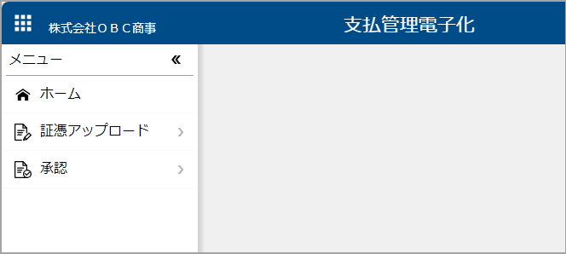
［2］- 1. Webアプリにログインする（3／3）
Webアプリ
3. Webアプリの［ホーム］画面が表示されます。

Slide 10
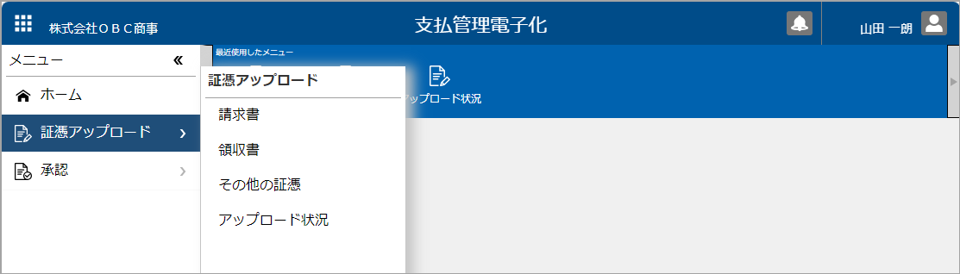
［2］- 2. 証憑をアップロードする（1／3）
Webアプリ
［証憑アップロード］メニューの各メニューから、請求書や領収書、その他の証憑をアップロードします。
【前準備】
あらかじめ、提出する請求書や領収書を、当サービスで参照できるフォルダに保存しておいてください。
アップロードできるファイルは、PDFファイルや画像ファイルです。

Slide 11
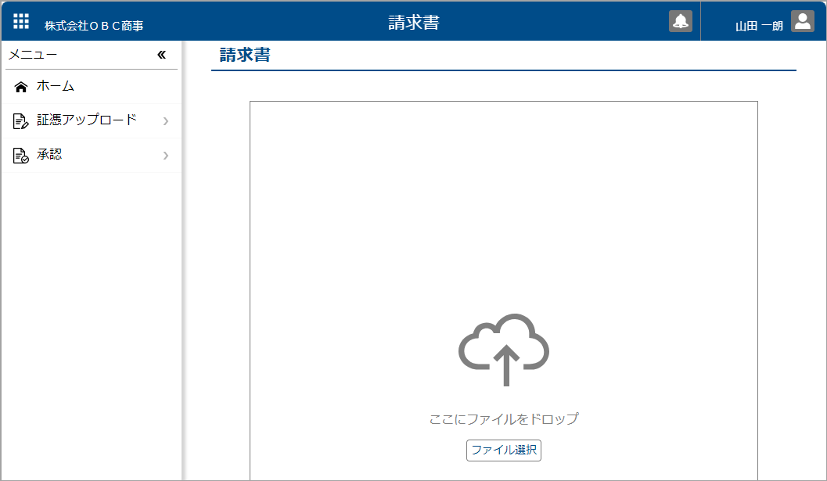

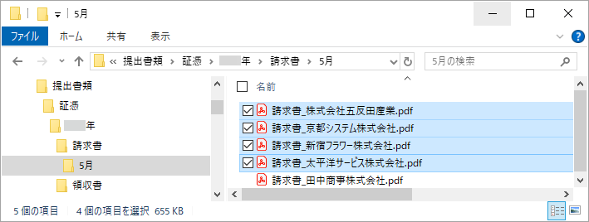
［2］- 2. 証憑をアップロードする（2／3）
Webアプリ
＜例＞ 請求書をアップロードする
1.［証憑アップロード - 請求書］メニューを選択します。
2. 提出する請求書ファイルを選択します。
複数ファイルを同時に指定して、一度にアップロードできます。

Slide 12
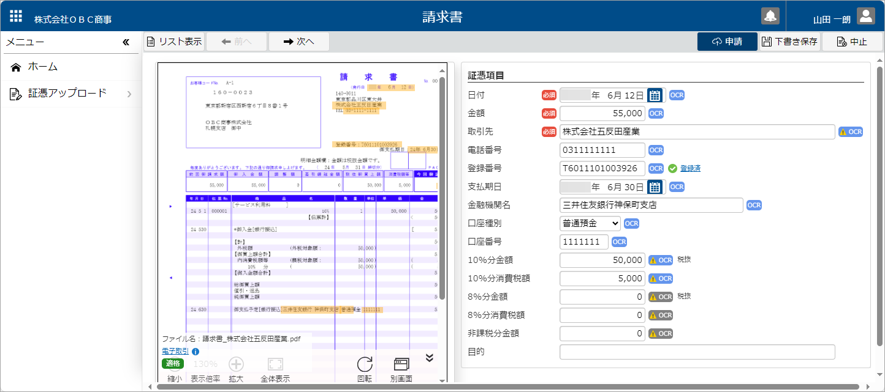
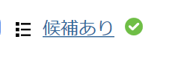
［2］- 2. 証憑をアップロードする（3／3）
Webアプリ
3. 自動的に読み取られた日付・金額・取引先などの証憑項目を確認します。
証憑項目の内容に間違いがないか確認し、未入力項目があれば証憑を見ながら入力します。
確認が終わったら、［申請］ボタンをクリックして申請します。
「警告マーク」や「候補あり」マークが
表示されている場合は、
正しく読み取れていない可能性があります。内容を確認して、正しい情報を入力して
ください。

Slide 13
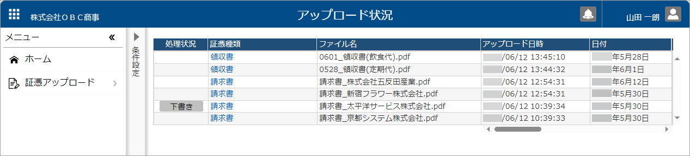
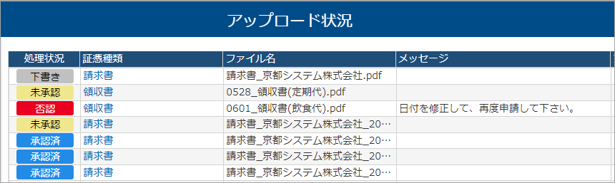
［2］- 3. アップロードした証憑を確認する
Webアプリ
［証憑アップロード – アップロード状況］メニューを選択します。
アップロードした証憑の処理状況などを確認できます。
証憑種類をクリックすると、請求書や領収書を確認・修正できます。
承認機能をご利用の場合は、「未承認」「承認済」「否認」の状況が
表示されます。
承認者からコメントなどがある場合は、メッセージ欄に表示されます。

Slide 14
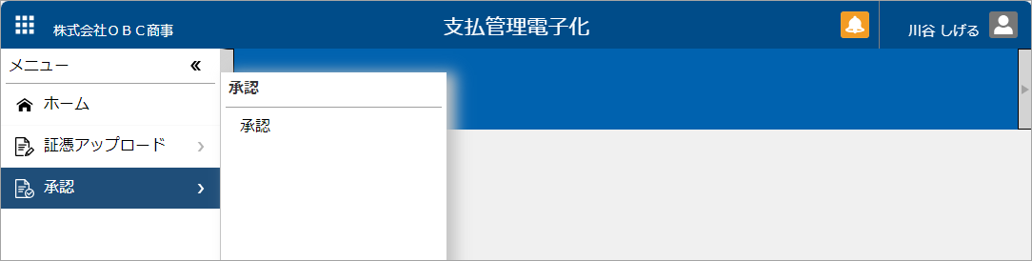
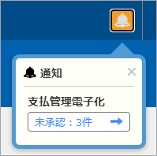
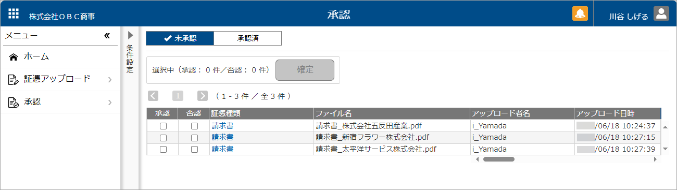
［2］- 4. 承認する（拠点長（承認者）の処理）（1／2）
Webアプリ
1.［承認 - 承認］メニューを選択します。
2. 証憑収集アプリ（Webアプリ・PCアプリ・スマホアプリ）からアップロードされた証憑が表示されます。
確認する証憑種類をクリックします。
をクリックすると、未承認の件数を確認できます。
（通知がある場合はオレンジ色で表示されます。）
未承認件数をクリックすると、［承認］メニューが表示され、
未承認の証憑を確認・承認できます。

Slide 15
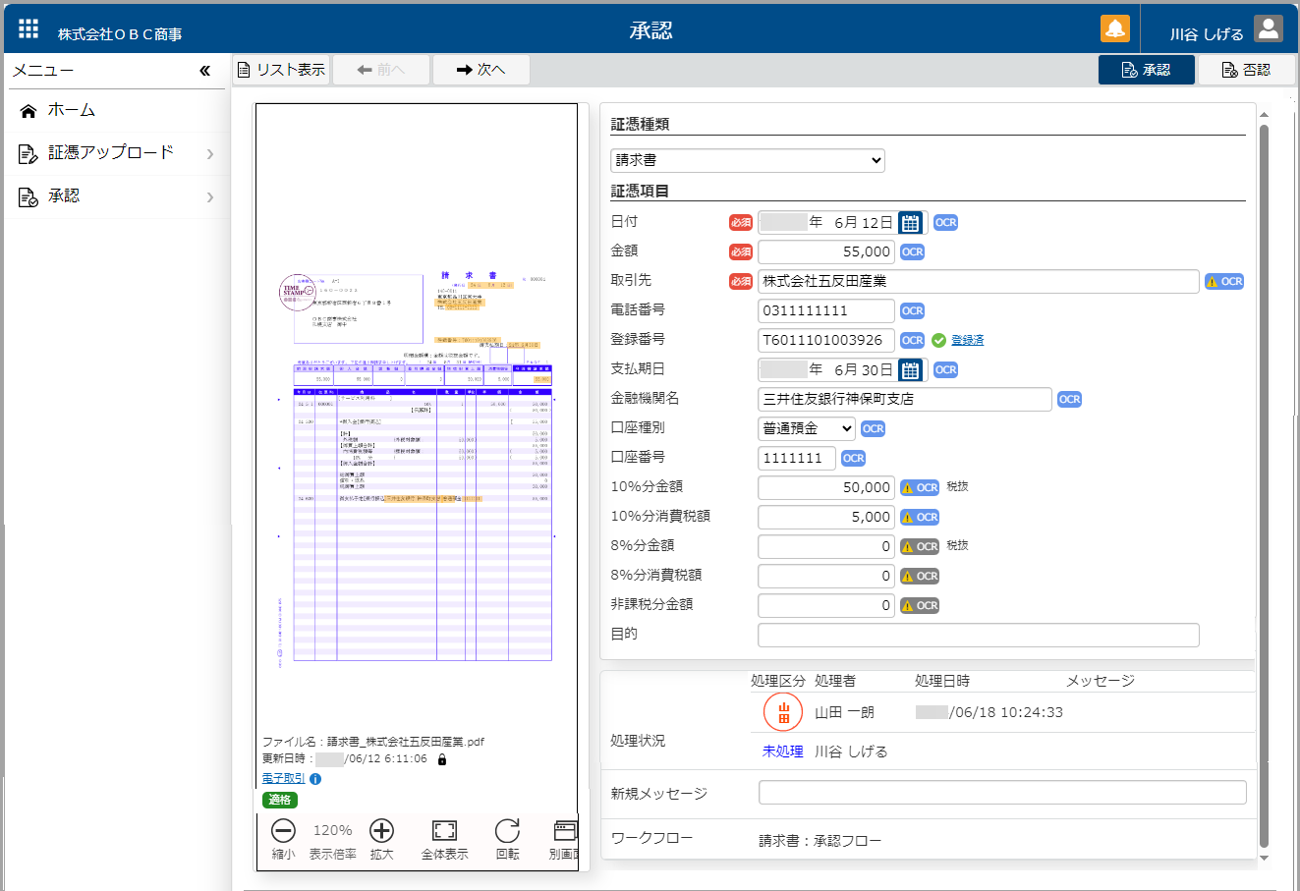
［2］- 4. 承認する（拠点長（承認者）の処理）（2／2）
Webアプリ
3. 画面上の請求書／領収書を見ながら、内容を確認し、承認（または否認）します。
問題がなければ［承認］ボタンをクリックします。
証憑が不明瞭な場合や証憑項目に不備がある場合は「新規メッセージ」に否認する理由を入力し、［否認］ボタンをクリックします。

Slide 16
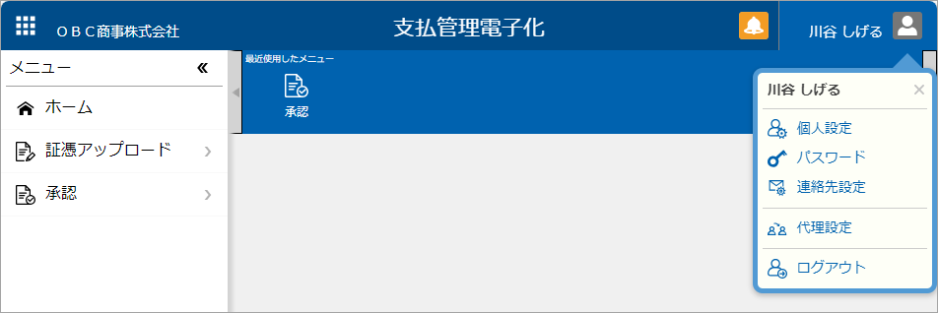

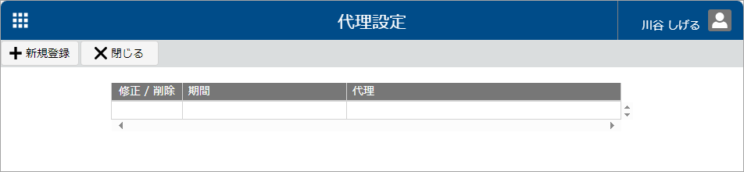
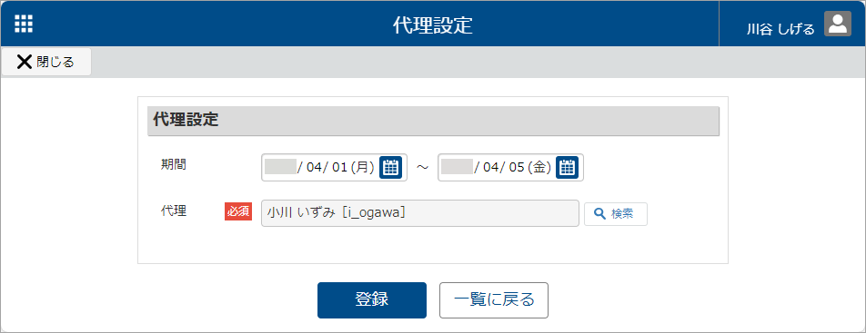
［2］- 5. 承認の代理設定をする
Webアプリ
承認者が出張などで不在の場合に、事前に別の担当者を代理の承認者として設定できます。
＜例＞ 承認者である川谷さんが出張中、代わりに小川さんを承認者にする場合
① をクリックし、［代理設定］メニューを選択します。
②［新規登録］ボタンをクリックします。
③ 期間と代理の承認者を設定し、［登録］ボタンを
クリックします。
設定した期間だけ、代理の承認者が承認できます。
＜例＞
4/1 ～ 4/5 に、川谷さんの代わりに小川さんが
承認できます。

Slide 17
［3］PCアプリを利用する
PCアプリ
1. PCアプリをインストールする
2. PCアプリを起動する
3. 証憑をアップロードする
4. 承認する（拠点長（承認者）の処理）

Slide 18
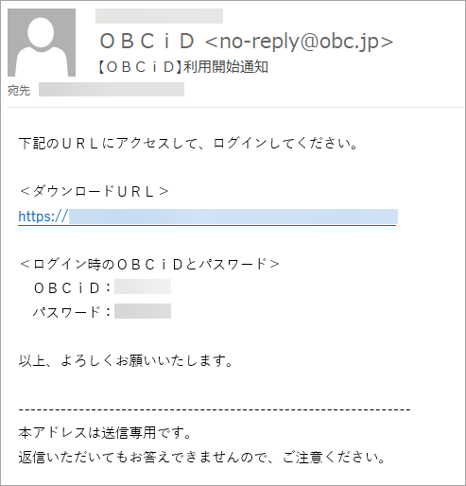
［3］- 1. PCアプリをインストールする（1／3）
PCアプリ
１．管理者から送付された利用開始通知のメールを確認し、記載されている「ダウンロードＵＲＬ」をクリックします。
２．ログイン画面が表示されるので、手順１. の利用開始通知メールに記載されている「ＯＢＣｉＤ」と「パスワード」を入力し、ログインします。
【参考】
ログインした際にパスワードの変更を求められた場合は
新しいパスワードに変更します。
次回以降、起動時に新しいパスワードでログインします。

Slide 19
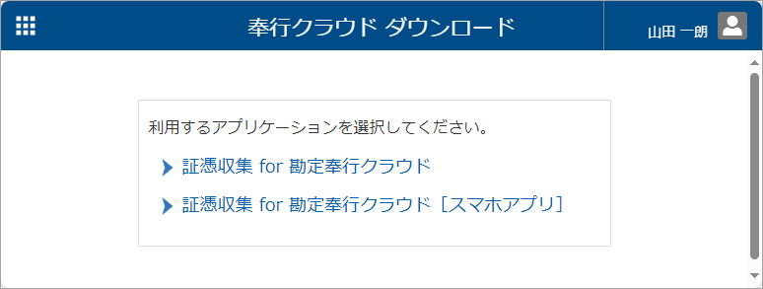
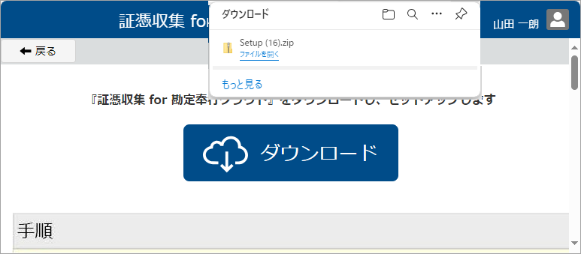
［3］- 1. PCアプリをインストールする（2／3）
PCアプリ
3. ［奉行クラウド ダウンロード］画面が表示されます。「証憑収集 for 勘定奉行クラウド」をクリックします。
4. ［ダウンロード］をクリックし、Setup.zipの「ファイルを開く」をクリックします。

Slide 20
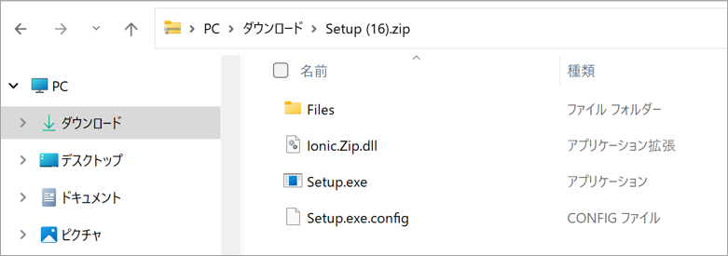
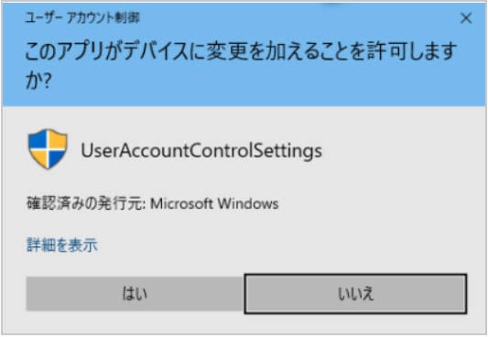
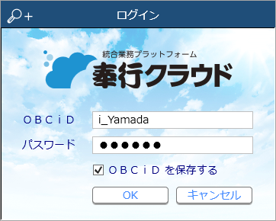
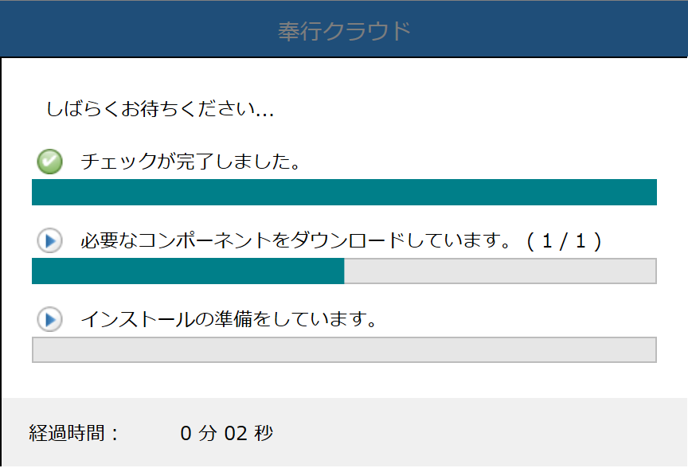
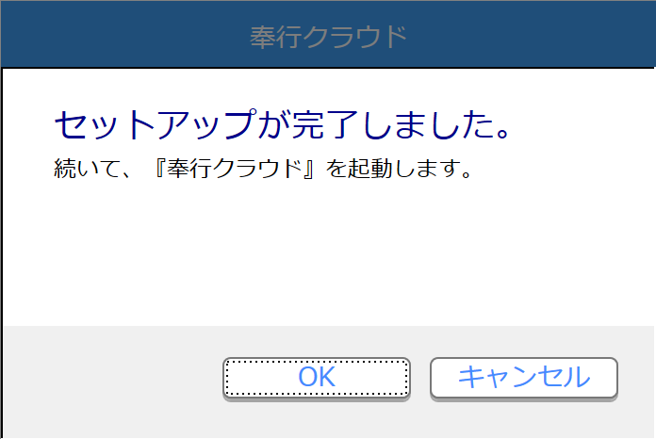
［3］- 1. PCアプリをインストールする（3／3）
PCアプリ
5. 「Setup.exe」をダブルクリックします。
6. 「ＯＢＣｉＤ」と「パスワード」を入力して、［OK］をクリックします。続いて、インストールが始まります。
【参考】
この画面が表示された場合は、
「はい」をクリックします。
インストールは１分程度で完了します。
OKボタンをクリックすると、サービスが起動します。

Slide 21
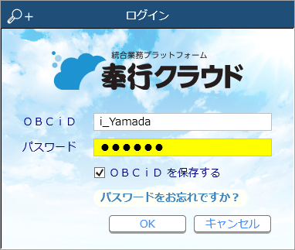

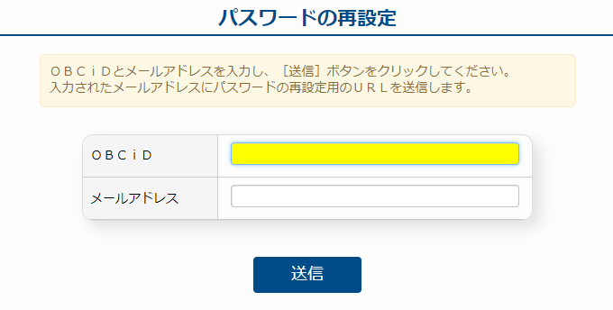
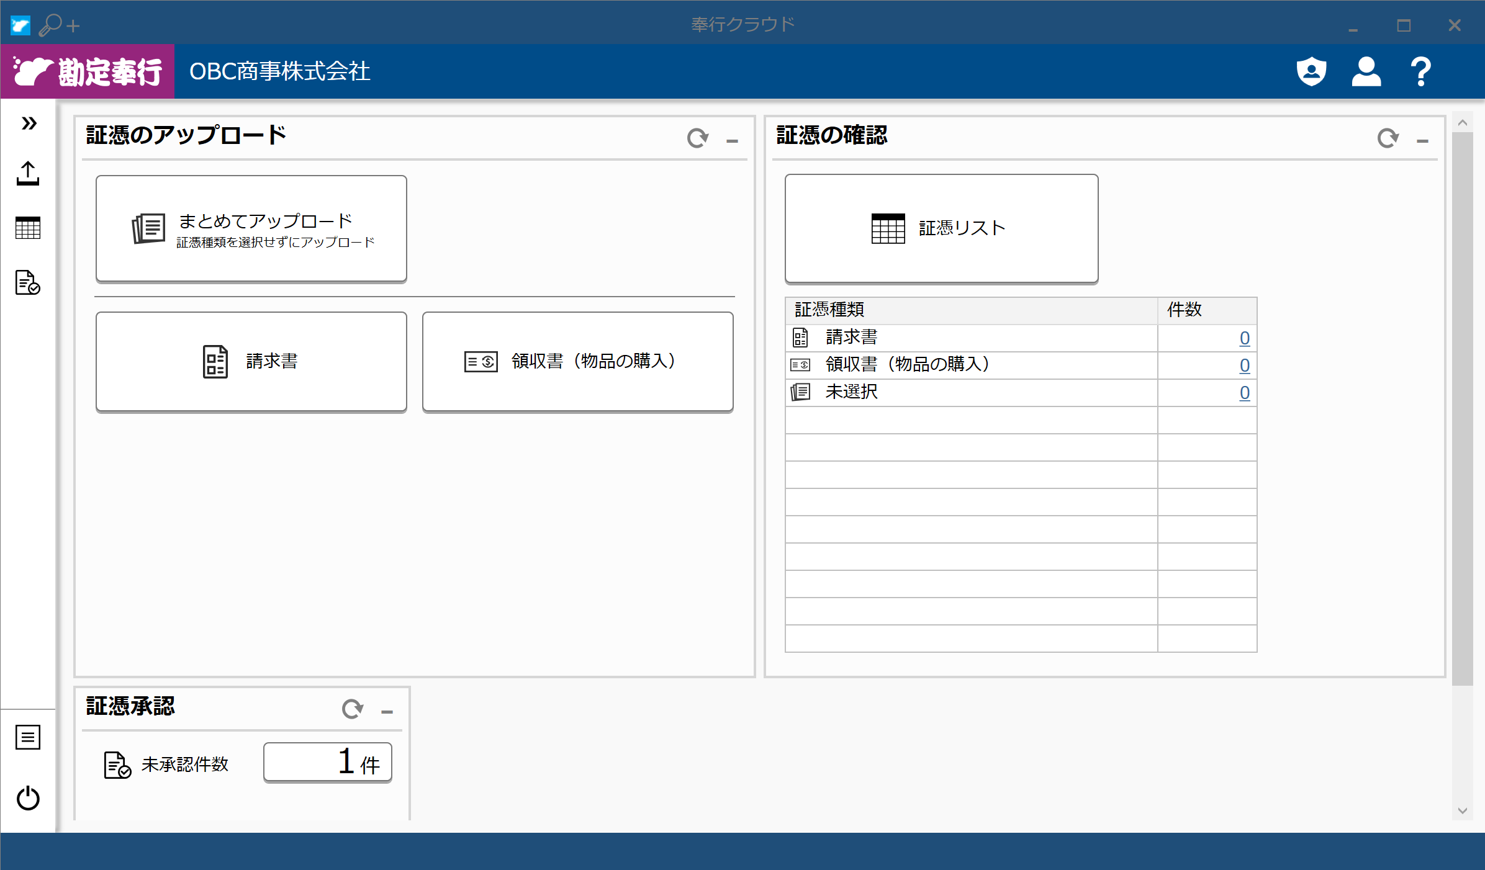
［3］- 2. PCアプリを起動する
PCアプリ
2回目以降の起動は、デスクトップの「証憑収集 for 勘定奉行クラウド」アイコンから起動します。
1. 「証憑収集 for 勘定奉行クラウド」アイコンをダブルクリックします。 「ＯＢＣｉＤ」と「パスワード」を入力し、当サービスにログインします。
2. PCアプリが起動します。
【参考】
パスワードを忘れた場合は、「パスワードをお忘れですか？」をクリックし、
パスワードを再設定できます。

Slide 22
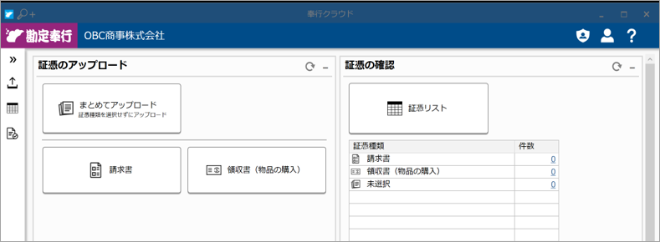
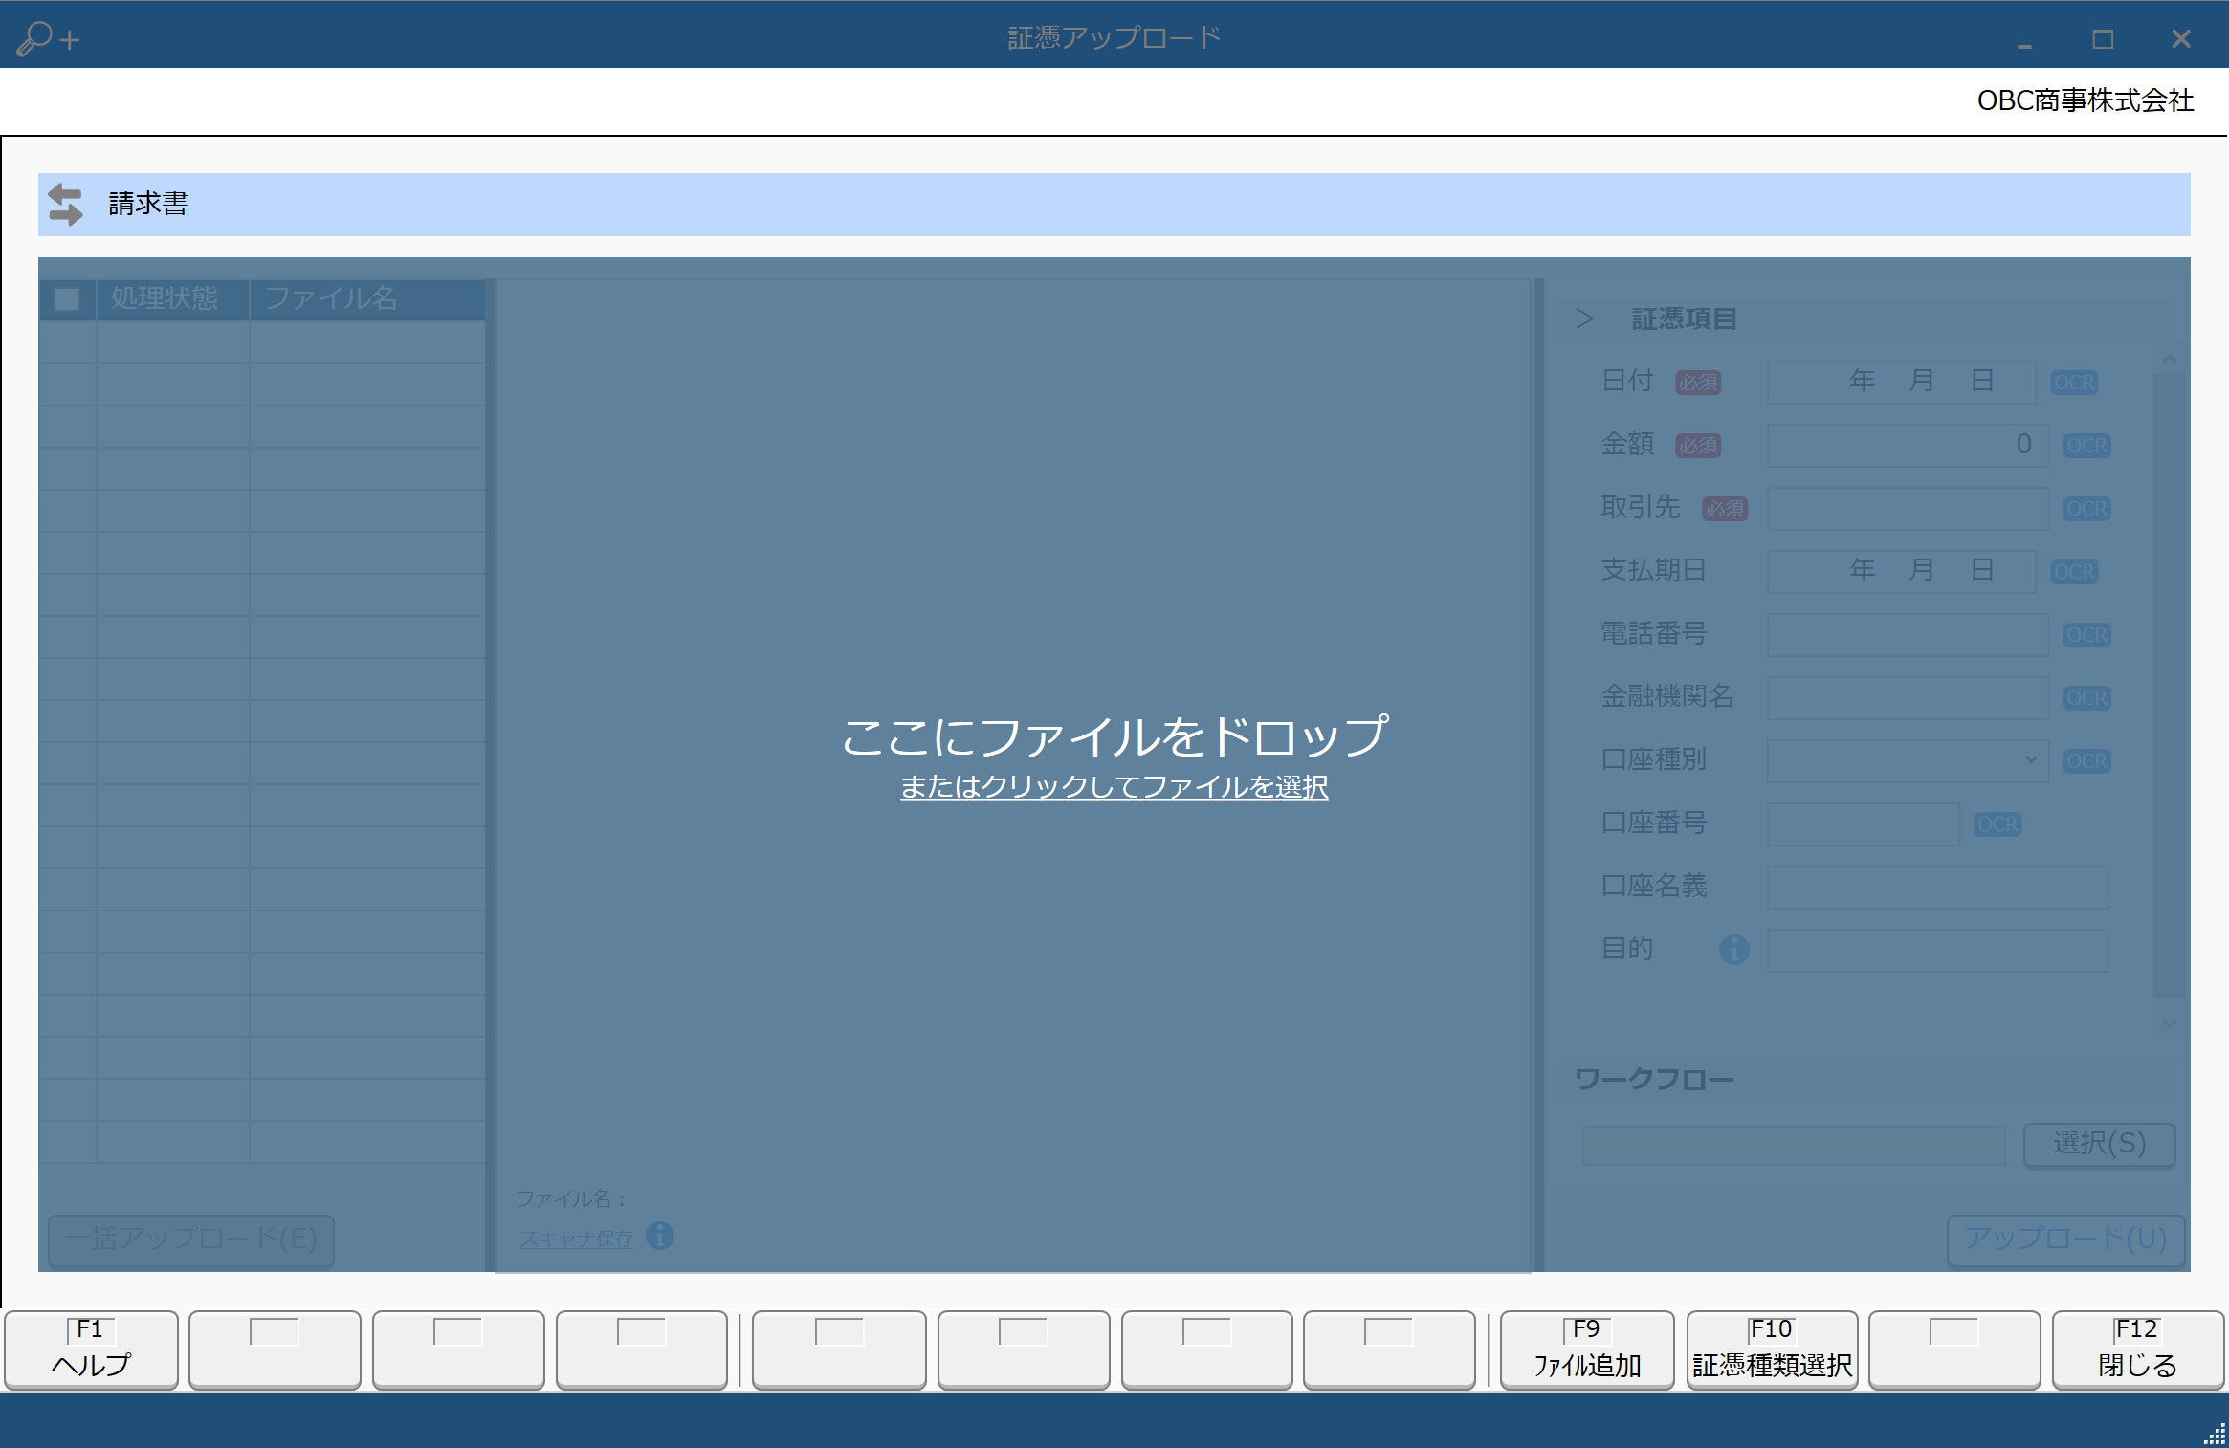
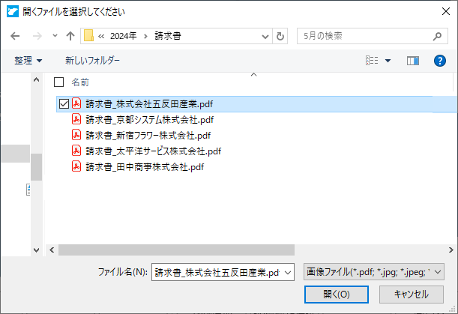
［3］- 3. 証憑をアップロードする（1／3）
PCアプリ
請求書や領収書などのPDFファイル・画像ファイルをアップロードします。
＜例＞ 請求書をアップロードする
1. ダッシュボード「証憑のアップロード」カードの「請求書」をクリックします。
2. アップロードする請求書をドラッグ＆ドロップします。
【参考】
複数ファイルを選択して、同時にアップロードすることもできます。

Slide 23
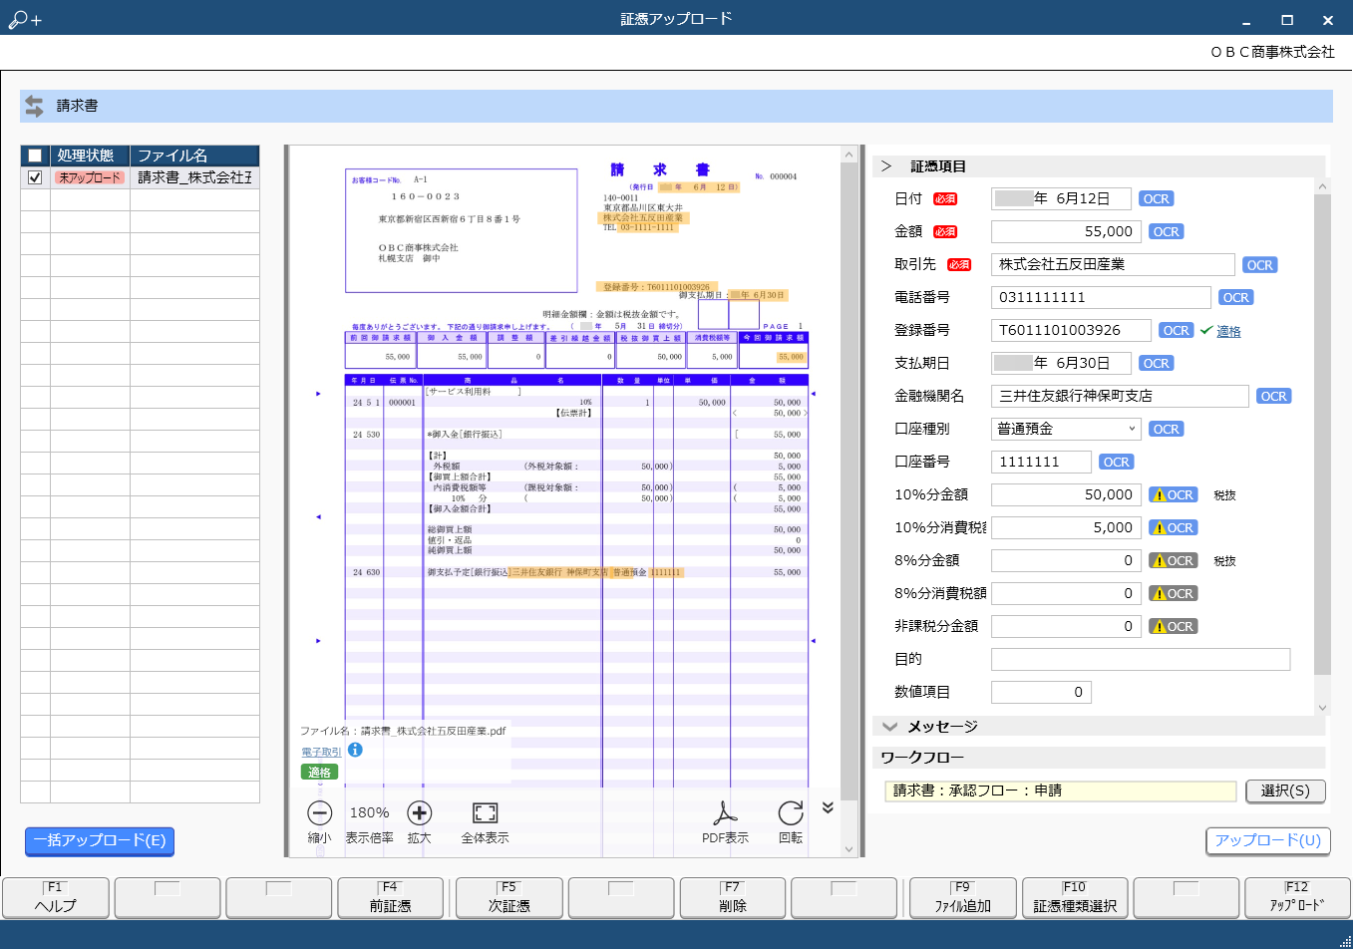
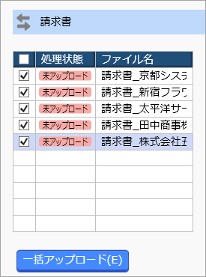
［3］- 3. 証憑をアップロードする（2／3）
PCアプリ
3. 自動的に読み取られた日付・金額・取引先などの証憑項目を確認します。
証憑項目の内容に間違いがないか確認し、未入力項目があれば証憑を見ながら入力します。
確認が終わったら、［アップロード］ボタンをクリック、または［F12：アップロード］を押します。
「警告マーク」や「候補あり」マークは、正しく読み取れていない
可能性があります。
必ず確認して、正しい情報を入力してください。
【参考】
複数ファイルをアップロードした場合は、
画面左にアップロードした請求書が表示
されます。
各請求書をダブルクリックして確認します。
確認が終わったら、［一括アップロード］
ボタンをクリックして、一度に申請できます。
確認が終わったら、
［アップロード］ボタンをクリック、または［F12：アップロード］を押します。

Slide 24
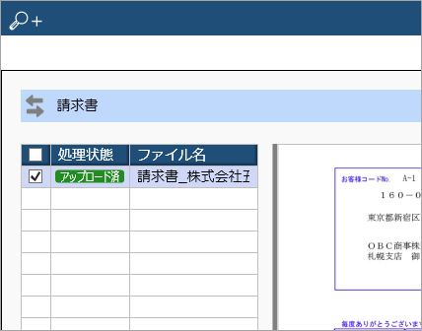
［3］- 3. 証憑をアップロードする（3／3）
PCアプリ
4. 処理状態が「アップロード済」になったら完了です。

Slide 25
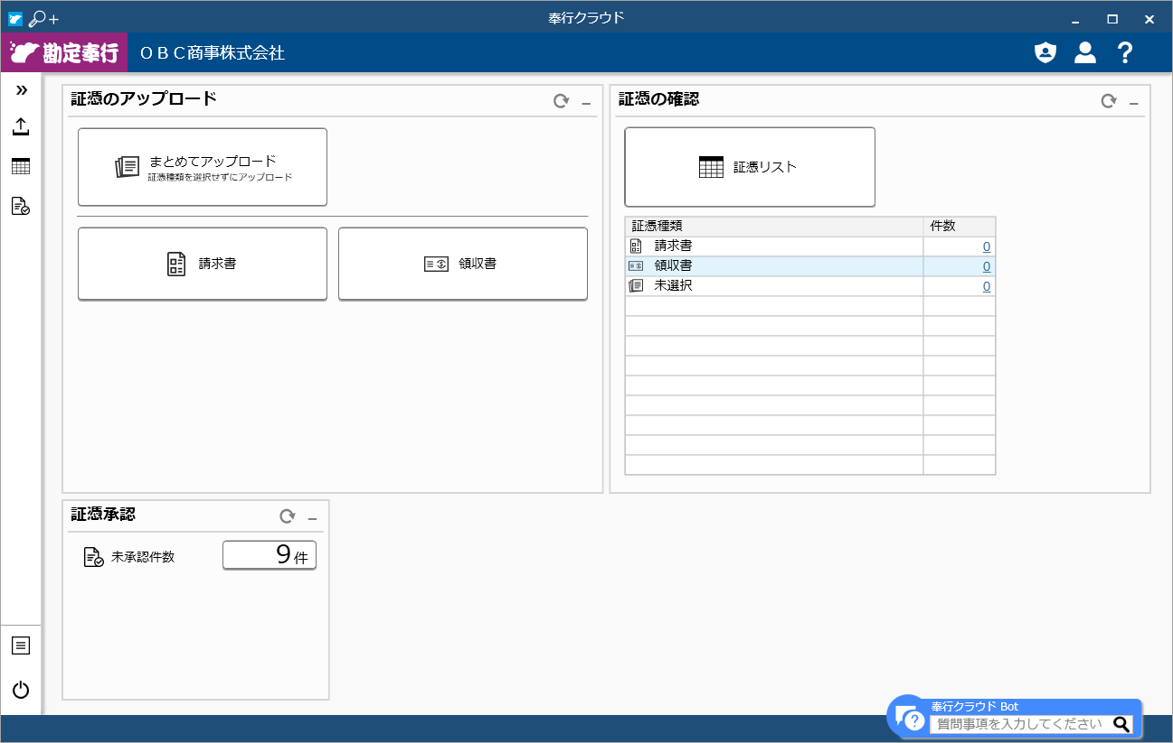
［3］- 4. 承認する（拠点長（承認者）の処理）（1／2）
PCアプリ
1. ダッシュボード「証憑承認」カードの「未承認件数」をクリックします。
証憑収集アプリ（Webアプリ・PCアプリ・スマホアプリ）からアップロードされた証憑の件数が表示されます。

Slide 26
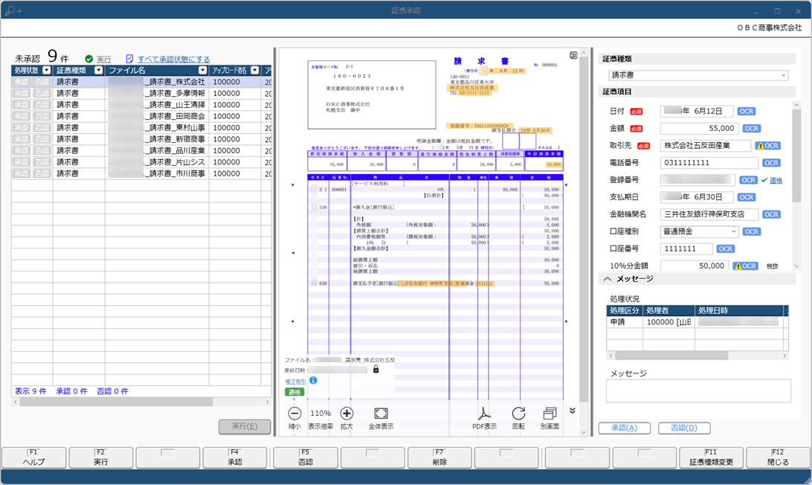
［3］- 4. 承認する（拠点長（承認者）の処理）（2／2）
PCアプリ
2. 画面上の請求書／領収書を見ながら、内容を確認し、承認（または否認）します。
②アップロードされた証憑と証憑項目を確認します。
① 確認する証憑をクリックします。
③問題がなければ［承認］ボタンを
クリックします。
証憑が不明瞭な場合や証憑項目に
不備がある場合は、否認する理由を
「メッセージ」欄に入力して、［否認］
ボタンをクリックします。

Slide 27
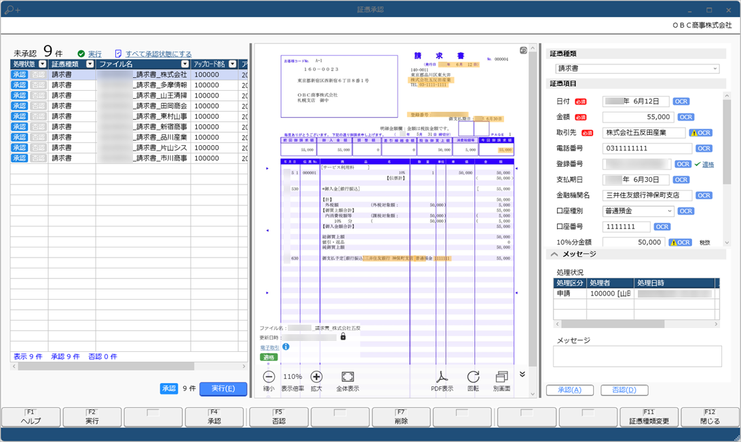
［3］- 4. 承認する（拠点長（承認者）の処理）（2／2）
PCアプリ
3.［実行］ボタンをクリック、または［F2：実行］を押します。

Slide 28
［4］スマホアプリを利用する
スマホアプリ
1. スマホアプリをインストールする
2. スマホアプリにログインする
3. 証憑をアップロードする
4. 承認する（拠点長（承認者）の処理）

Slide 29
［4］- 1. スマホアプリをインストールする（1／2）
スマホアプリ
１．管理者から送付された利用開始通知のメールを確認し、記載されている「ダウンロードＵＲＬ」をクリックします。
２．ログイン画面が表示されるので、手順１. の利用開始通知メールに記載されている「ＯＢＣｉＤ」と「パスワード」を入力し、ログインします。
【参考】
ログインした際にパスワードの変更を求められた場合は
新しいパスワードに変更します。
次回以降、起動時に新しいパスワードでログインします。

Slide 30
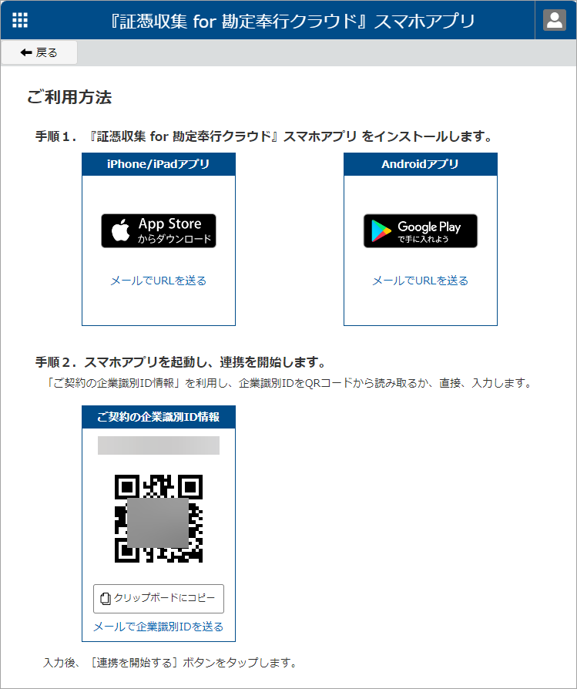
［4］- 1. スマホアプリをインストールする（2／2）
スマホアプリ
3. 「『証憑収集 for 勘定奉行クラウド』 スマホアプリ」画面が表示されます。
手順に沿ってスマホアプリをインストールします。
『App Store』または『Google Play』からスマートフォンにアプリをインストールします。
『App Store』または『Google Play』で「証憑収集アップロード」と検索しても
インストールできます。
インストールしたスマホアプリを起動し、企業識別IDを入力します。
PC画面に表示されたQRコードを読み取るか手入力してください。

Slide 31
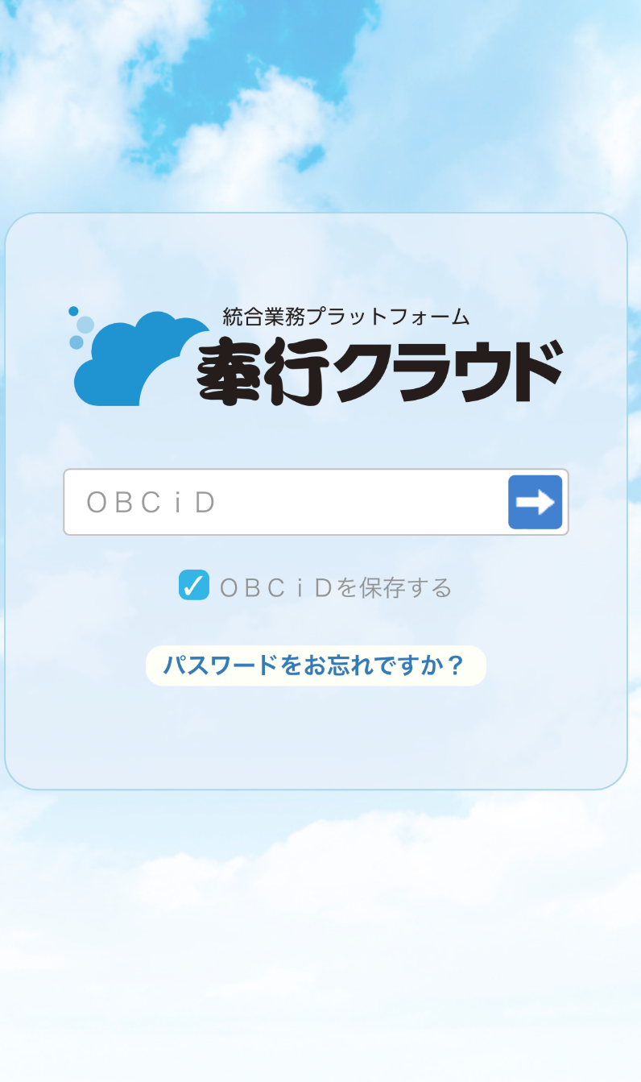
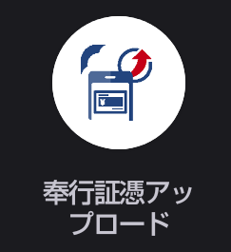
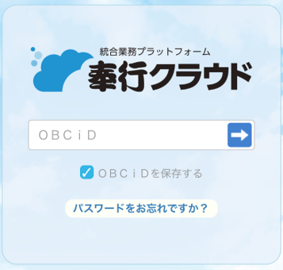
［4］- 2. スマホアプリにログインする
スマホアプリ
「奉行証憑アップロード」アイコンをタップし、スマホアプリを起動します。
ログイン画面で、「ＯＢＣｉＤ」と「パスワード」を入力してログインします。
【参考】
パスワードを忘れた場合は、
「パスワードをお忘れですか？」をクリックし、パスワードを再設定できます。
「ＯＢＣｉＤ」と
「パスワード」を入力
します。

Slide 32
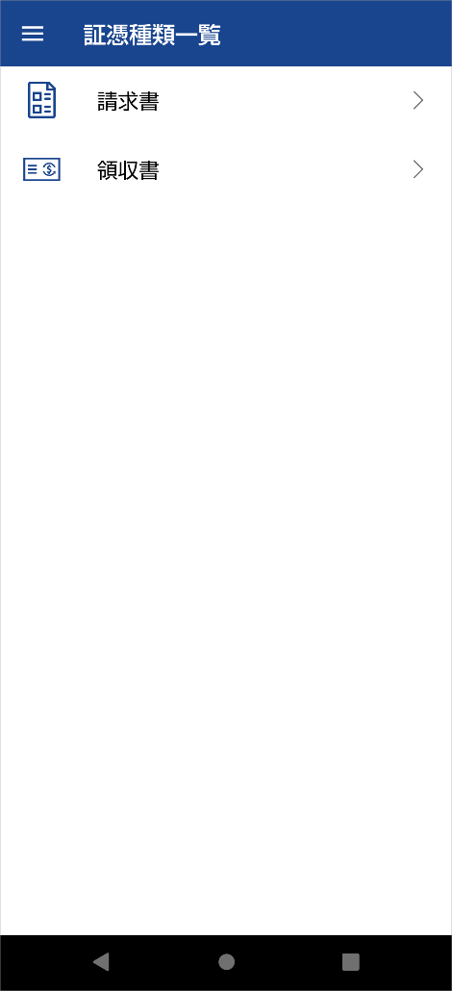
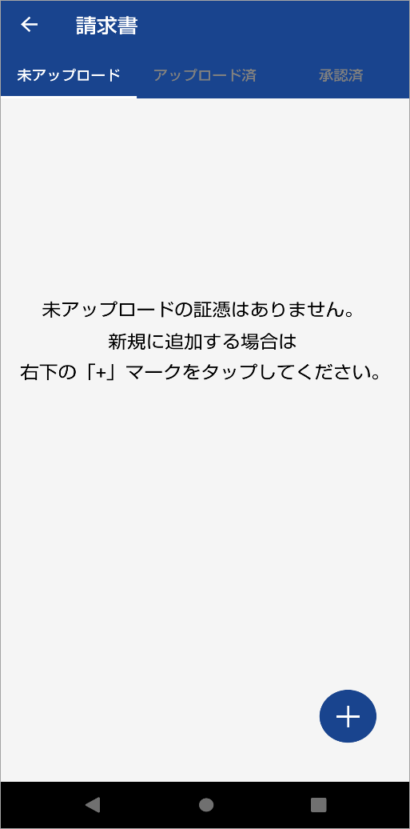
［4］- 2. 証憑をアップロードする（1／3）
スマホアプリ
請求書や領収書などのPDFファイル・画像ファイルをアップロードします。
＜例＞ 請求書をアップロードする
1. スマホアプリを起動し、証憑種類を選択します。
2. ［+］をタップします。

Slide 33
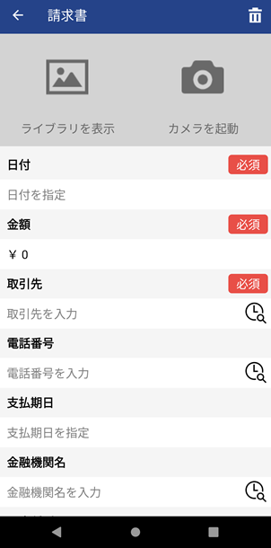

［4］- 2. 証憑をアップロードする（2／3）
スマホアプリ
3. アップロードする証憑を選択・撮影します。
■ 撮影済の画像をアップロードする場合
［ライブラリを表示］をタップして、
アップロードする画像を選択します。
■ 証憑を撮影する場合
①［カメラを起動］をタップします。
②カメラが起動するので証憑を撮影し、
保存します。
【参考】
ボタンの名称など、カメラの機能はスマートフォンによって異なります。

Slide 34


［4］- 2. 証憑をアップロードする（3／3）
スマホアプリ
4. 各項目を入力します。
5. ［アップロード］をタップして、証憑をアップロードします。
過去に入力した内容を選択する場合は、
をタップします。

Slide 35


［4］- 3. 承認する（拠点長（承認者）の処理）（1／2）
スマホアプリ
1. 「承認待ちの証憑が〇件あります」をタップします。
2. 承認待ちの証憑が一覧で表示されるので、
承認／否認する証憑をタップします。
【参考】
スマホアプリで承認できるのは、スマホアプリからアップロードされた証憑だけです。
Webアプリ・PCアプリからアップロードした証憑は、スマホアプリで承認できません。

Slide 36


［4］- 3. 承認する（拠点長（承認者）の処理）（2／2）
スマホアプリ
3. 証憑と証憑項目を確認します。
4. 問題がなければ［承認］をタップします。
【参考】
・画像部分で
ピンチイン／アウトすると、
証憑を拡大／縮小できます。
・証憑部分で や をタップ
すると、前／次の証憑が表示
されます。
・証憑項目部分を、上下に
スクロールできます。
【参考】
証憑が不鮮明な場合や証憑項目に不備がある場合は、［否認］をタップし、コメント（否認する理由）を入力して［OK］をタップします。

